Slide 1
Путешествие во времени!
Геохронологическая таблица!

Slide 2
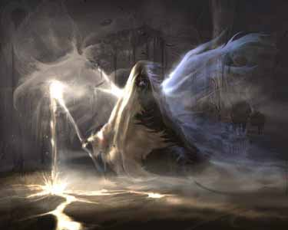
Дети, сегодня мы отправимся в далекое прошлое…
Давным-давно великий бог времени Хронос решил «пройтись» по нашей Земле и записать в «Книге Времени - Геохронологии» всё, что будет происходить на ней!

Slide 3
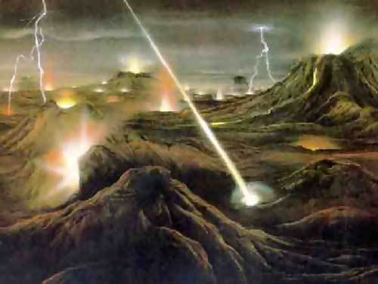
Геохронология…
Геохронология (от греч.geo – Земля, chronos – время и logos – учение) – учение о возрасте, продолжительности и последовательности формирования горных пород, слагающих земную кору.

Slide 4
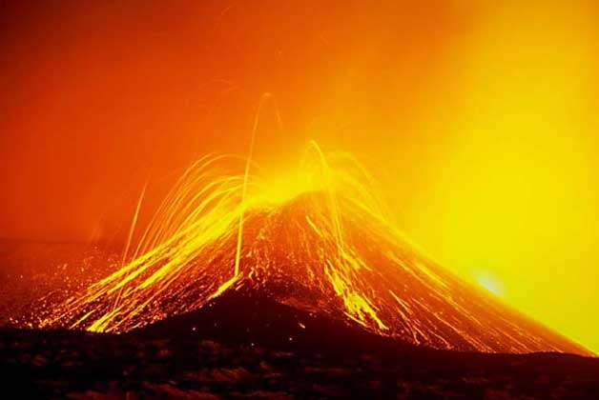
Архей и протерозой.
В начале своего пути он встретил двух старцев – Архея и Протерозоя. Они яростно обрушили на него столбы пепла и реки лавы вулканов, затопили обширные пространства суши. Характерными полезными ископаемыми для них были железные руды.

Slide 5
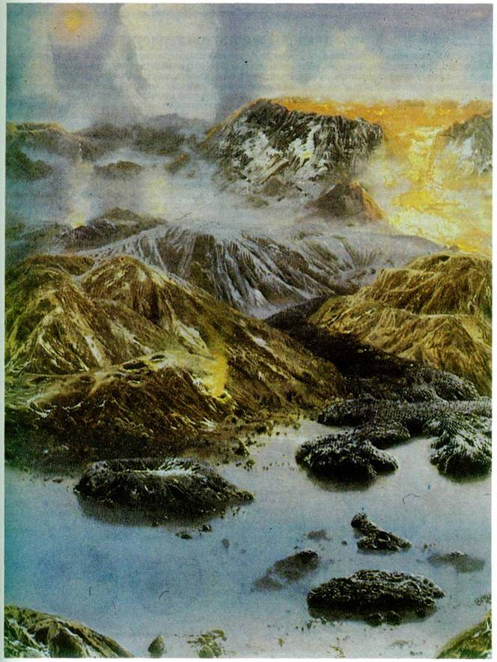
Палеозойская эра!
Разозлился на Архея и Протерозоя великий Хронос и продолжил свое путешествие. Встретилась ему женщина – Палеозойская эра. Было у нее 6 сыновей.

Slide 6
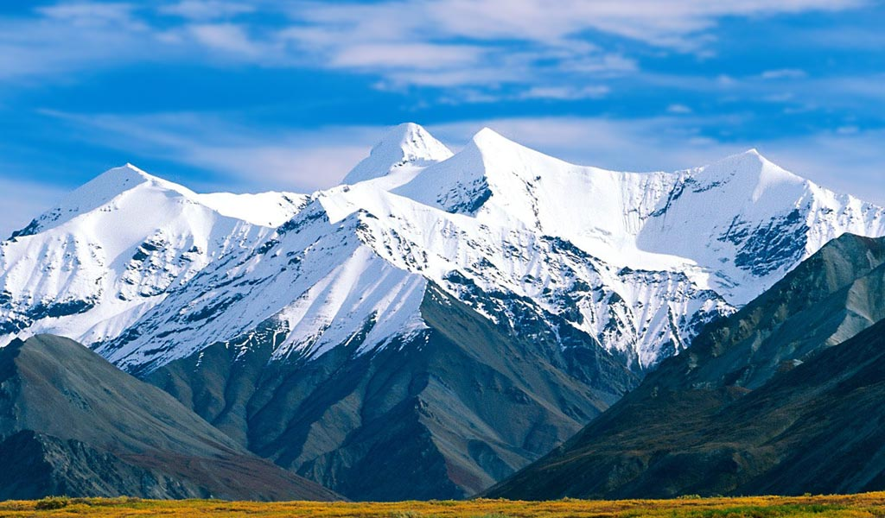
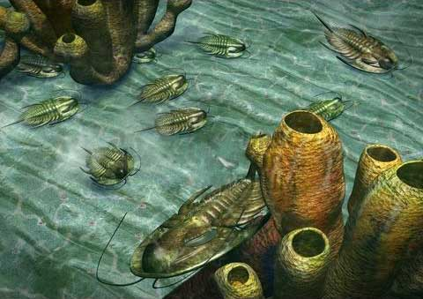
Кембрий.
Самый старший из сыновей – Кембрий был очень суров. В гневе он сминал осадочные породы в складки. Складкообразование приводило к образованию молодых гор. Кембрий затопил обширное пространство морями, в которых обитали беспозвоночные животные.

Slide 7
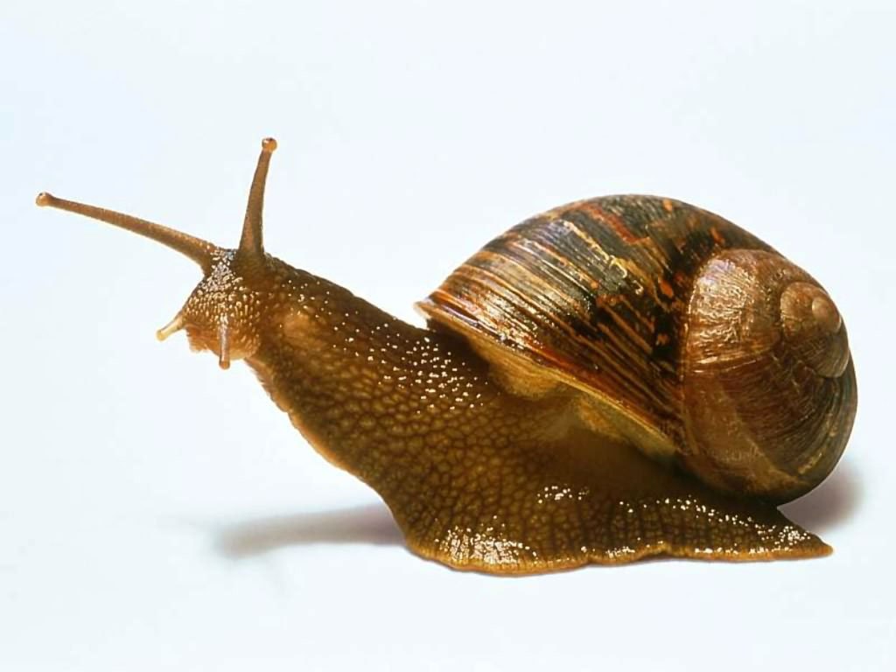
Ордовик.
Второй сын Палеозойской эры – Ордовик – был не менее суров, чем старший. При его жизни произошло уменьшение площади морских бассейнов и появились первые наземные беспозвоночные животные.

Slide 8
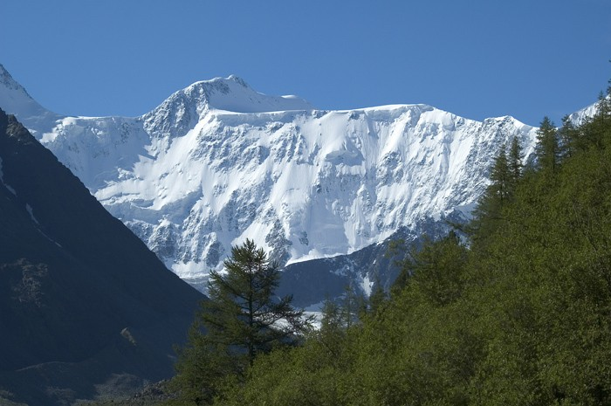
Силурий.
Третий сын, Силурий, решил образовать горы Алтая и Саян. Появились рыбы и первые наземные растения.

Slide 9
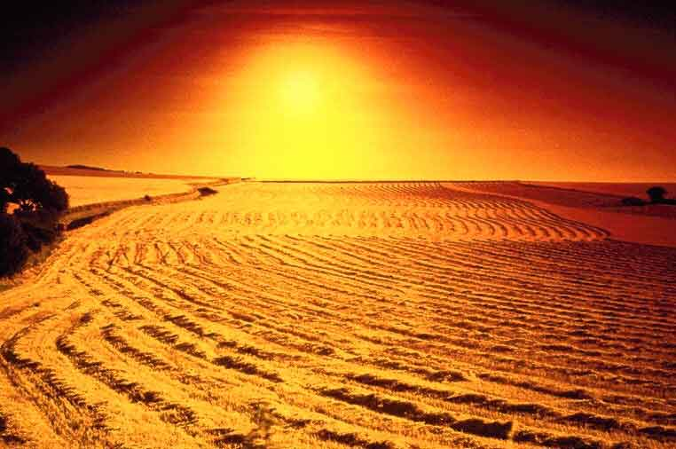
Девон.
Четвертым сыном Палеозойской эры был солнечный Девон. Он уменьшил площади морей, образовал первые пустыни. Так же появились земноводные.

Slide 10
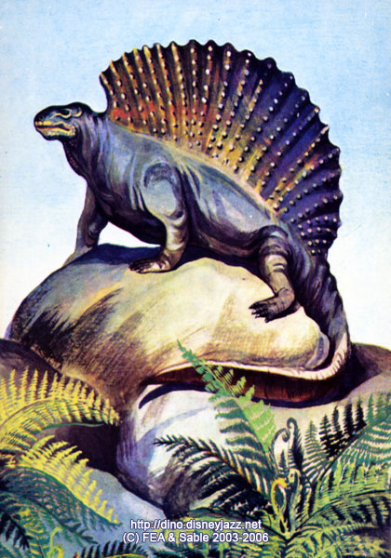
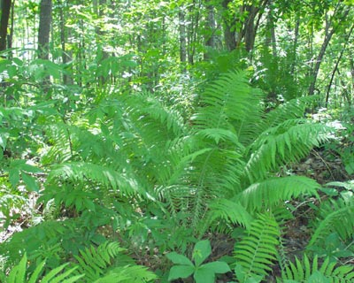
Карбон.
Пятому сыну – Карбону – было мало гор, морей, земноводных и беспозвоночных животных, созданных его старшими братьями. Он широко распространил заболоченные низменности, взрастил леса из папоротников, хвощей и плаунов; появились первые рептилии.

Slide 11
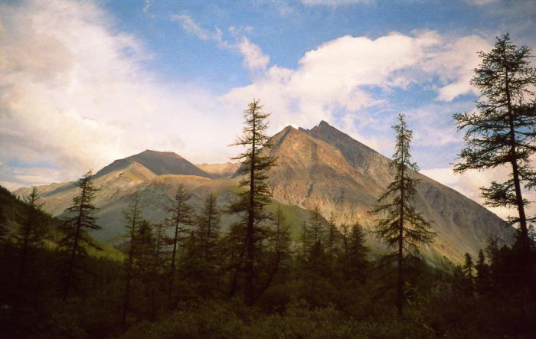
Пермь.
Самый младший сын был неугомонен. Играя литосферными плитами, он то сталкивал их, создавая горы, то отодвигал друг от друга. При нем образовались горы Урала, а также фундамент Западно –Сибирской платфоры.

Slide 12
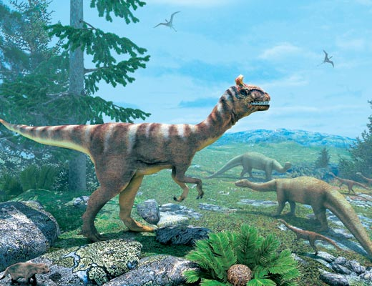
Мезозойская эра.
Мезозойская эра, которую встретил Хронос дальше, рассказала о том, что у нее 3 сына, которые тоже вносят существенные изменения в облик нашей планеты.

Slide 13
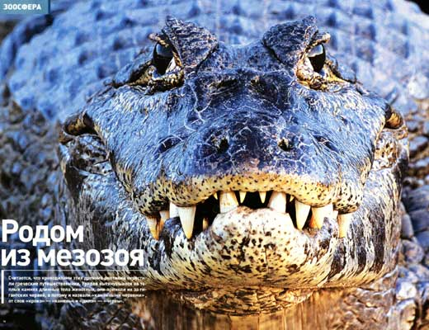
Триас.
Старший сын – Триас разрушил горы, образованные в палеозое, поднял материки, образовал обширные пустыни. Наиболее характерными полезными ископаемыми были каменные соли.

Slide 14
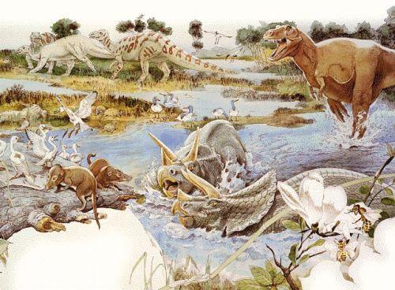
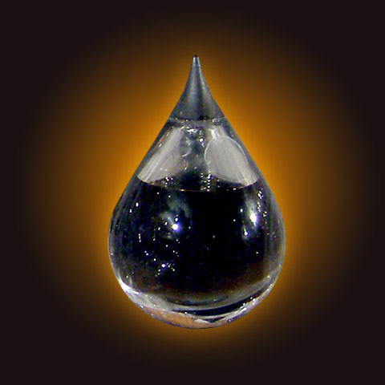
Юра.
Средний сын Мезозойской эры – Юра – образовал на территории России хребет Верхоянский, Черского, Сихотэ-Алинь. При нем произошел расцвет рептилий. Характерными полезными ископаемыми были каменные угли, нефть, фосфориты.

Slide 15
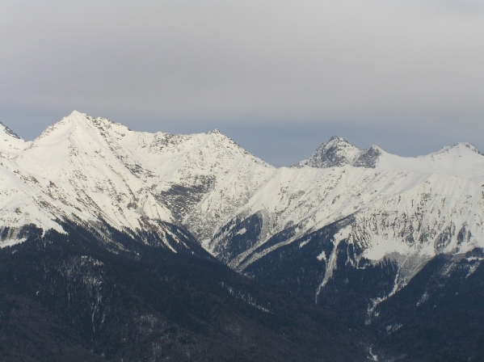
Мел.
Самым младшим из сыновей был жестокий и беспощадный Мел. Он поднял разрушенные горы, истребил гигантских рептилий. Характерными полезными ископаемыми для него – нефть, горючие сланцы, мел, уголь, фосфориты.

Slide 16
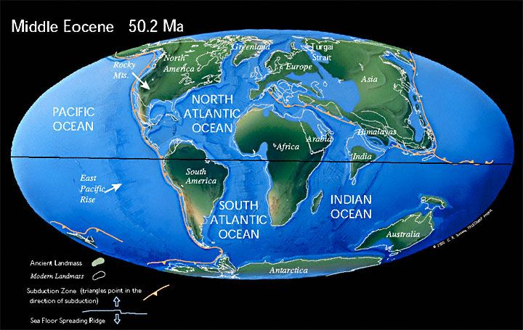
Кайнозойская эра.
Побрел Хронос по бескрайнему простору нашей планеты и увидел красивую девушку, которую звали Кайнозойская эра. Было у нее 3 брата.

Slide 17
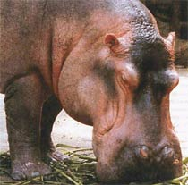
Палеоген.
Старший брат Палеоген был очень строг и беспощаден. Он разрушил горы, затопил Западно-Сибирскую и Восточно-Европейскую платформы. Но при этом появились птицы и млекопитающие. Характерными полезными ископаемыми для него были фосфориты, бурые угли, бокситы.

Slide 18
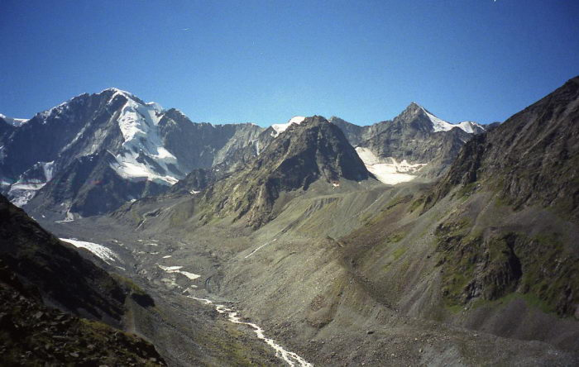
неоген.
Свирепым был второй брат Кайнозойской эры Неоген. Он постоянно изливался лавой гнева многочисленных вулканов. Он образовал остроконечные и очень опасные горы Кавказа, Камчатки, Курильских островов.

Slide 19
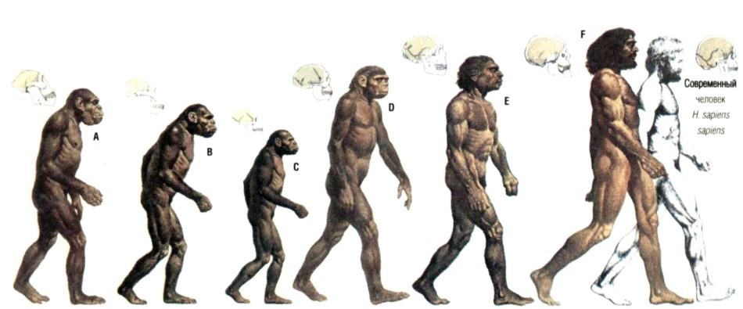
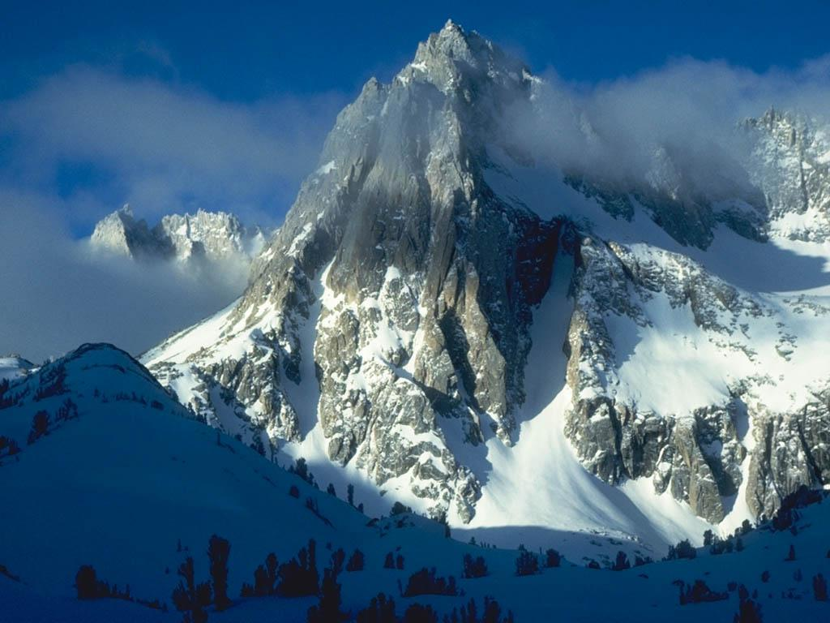
Четвертичный период.
Младший же брат Четвертичный период молод и подвижен. При нем произошло общее поднятие территории, многократные оледенения, изменения уровней в морях, появление человека. характерными полезными ископаемыми являются торф, россыпные месторождения золота, алмазов, драгоценных камней.

Slide 20
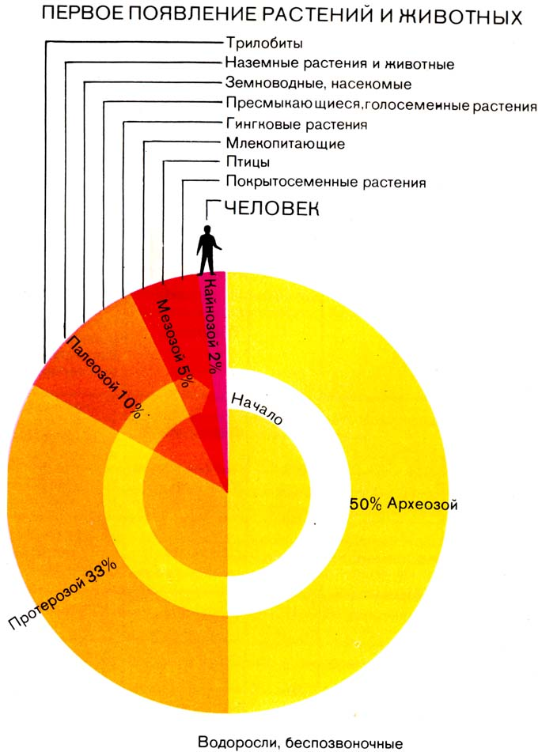
Закончил Хронос свой трудный путь. В «Книге Времени» была заключена огромная информация о развитии Земли.
Время, в течение которого накапливалась группа пород, Хронос назвал эрой. Название эры отражает относительное время: архейская (древнейшая), протерозойская (ранняя), палеозойская (древняя), мезозойская (средняя), кайнозойская (новая).
Все эры разделены на менее длительные отрезки времени – периоды.

